Slide 1
Решение задачи о течении в разветвлённой сосудистой системе с использованием одномерной модели кровотока
Казанский (Приволжский) Федеральный Университет
Институт математики и механики имени Н.И. Лобачевского
Выполнила:
Мымрина Е. В.
Научный руководитель:
Калинин Е. И.
Казань 2024

Slide 2
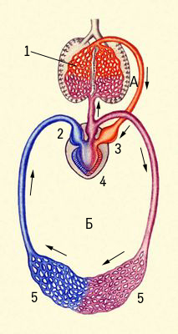
Обзор подходов к моделированию кровотока
Детальное моделирование течения частиц в вязкой жидкости
Детальное моделирование течения эритроцитов в вязкой жидкости
Трёхмерное моделирование – вязкая неньютоновская жидкость
Одномерное моделирование – осреднение трёхмерных характеристик по поперечному сечению
Цель работы
Разработка алгоритма расчёта течения крови в одномерном приближении
Написание компьютерной программы для расчёта произвольной сети сосудов
Исследование расчётной схемы, подбор оптимальных расчётных параметров
Верификация расчётной программы
Иллюстрация работы программы на примере сложной сети сосудов.
Параметры течения
Вязкость: 4.3 – 4.9 мПа*с
Плотность: 1052 – 1060 кг/м^3
Скорость: до 1 м/с
Число Рейнольдса: до 1000

Slide 3
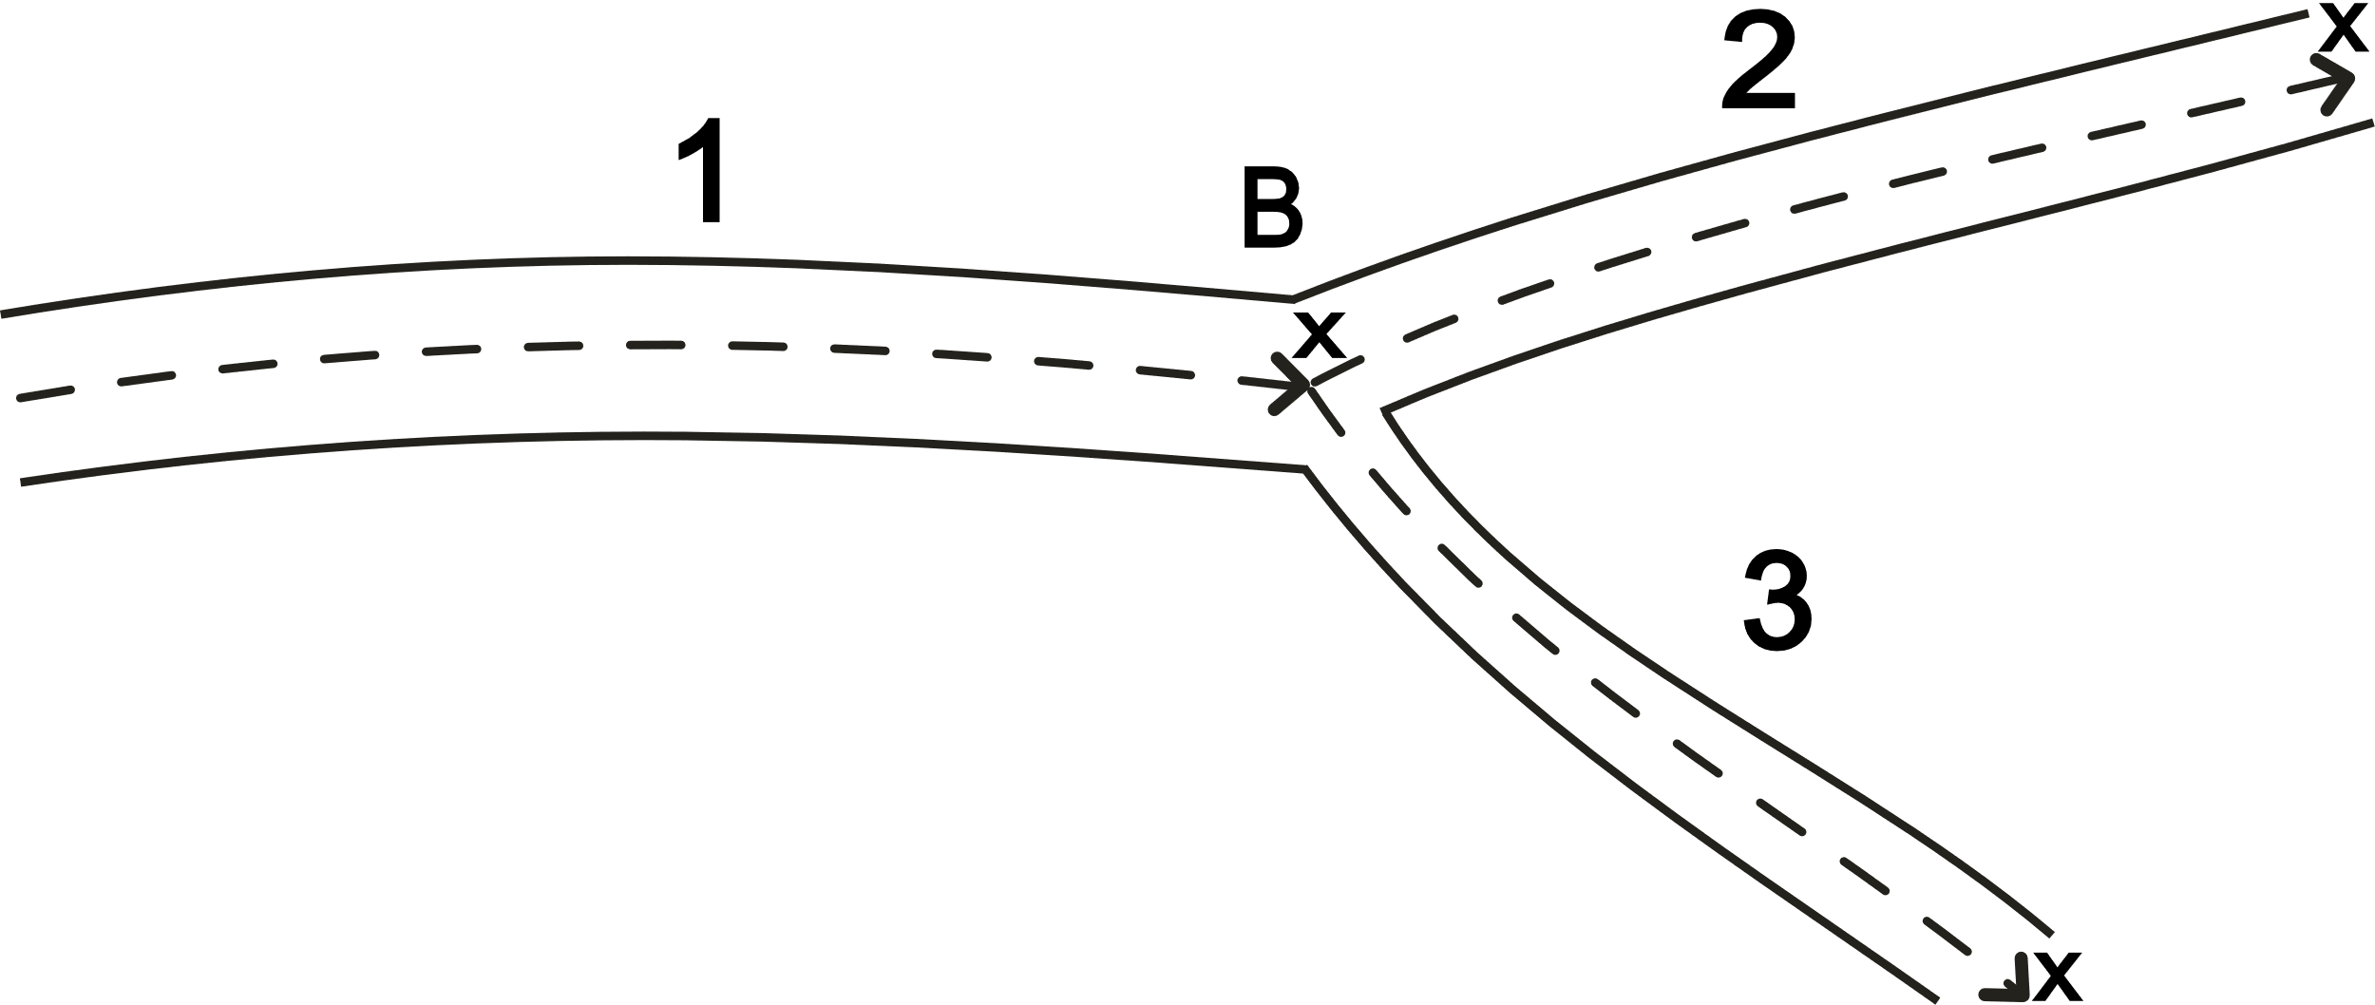
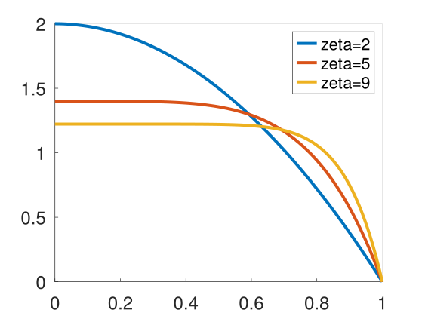
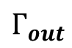
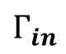
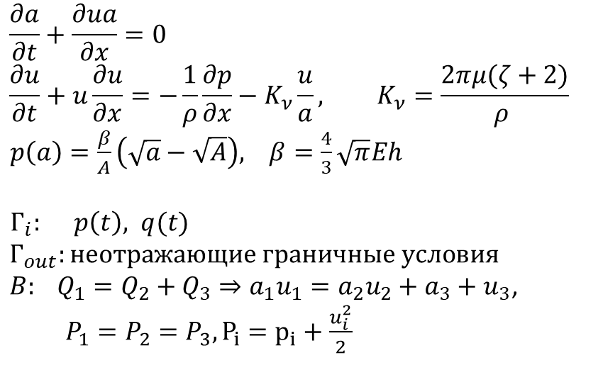
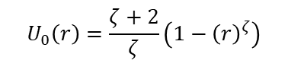
Постановка задачи
Допущения
Кровь – вязкая несжимаемая ньютоновская жидкость
Вязкими эффектами в продольном направлении пренебрегается
Используется линейный закон упругости для стенок
Пренебрегаем падением давления в точках бифуркации
Форма профиля скорости одинаковая и описывается радиально симметричным степенным законом
$$Г_{in}$$
a – площадь поперечного сечения
u – скорость течения жидкости
p – давление
$$Г_{out}$$
$$\frac{∂a}{∂t}+\frac{∂ua}{∂x}=0$$
$$\frac{∂u}{∂t}+u\frac{∂u}{∂x}=−\frac{1}{ρ}\frac{∂p}{∂x}−K_{ν}\frac{u}{a}, K_{ν}=\frac{2πμ(ζ+2)}{ρ }$$
$p\left(a\right)=\frac{β}{A}\left(\sqrt{a}−\sqrt{A}\right), β=\frac{4}{3}\sqrt{π}Eh$
$Г_{i}: p\left(t\right), q(t)$
$$Г_{out}:неотражающие граничные условия$$
$$B: Q_{1}=Q_{2}+Q_{3}⇒a_{1}u_{1}=a_{2}u_{2}+a_{3}+u_{3}\text{,}$$
$P_{1}=P_{2}=P_{3}, P_{i}=p_{i}+\frac{u_{i}^{2}}{2}$
$$U_{0}\left(r\right)=\frac{ζ+2}{ζ}\left(1−{\left(r\right)}^{ζ}\right)$$

Slide 4
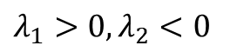
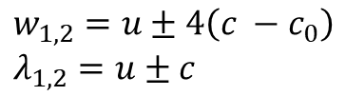
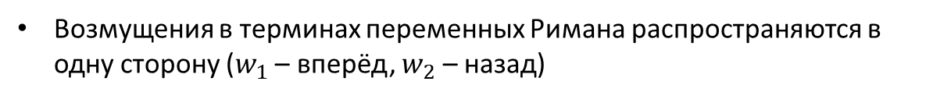
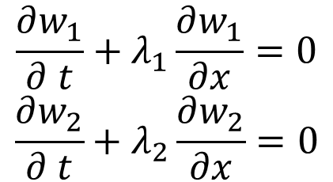
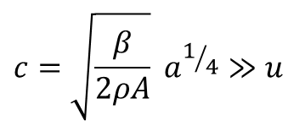
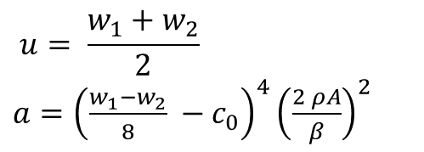
Характеристический анализ гиперболической системы уравнений
$$\frac{∂w_{1}}{∂ t}+λ_{1}\frac{∂w_{1}}{∂x}=0$$
$$\frac{∂w_{2}}{∂ t}+λ_{2}\frac{∂w_{2}}{∂x}=0$$
$$c=\sqrt{\frac{β}{2ρA}} a^{1/4}≫u$$
$$w_{1,2}=u±4\left(c −c_{0}\right)$$
$$λ_{1,2}=u±c$$
Возмущения в терминах переменныx Римана распространяются в одну сторону ($w_{1}$ – вперёд, $w_{2}$ – назад)
$$λ_{1}>0, λ_{2}<0$$
Эти возмущения распространяются со скоростью $≈c\left(a\right)≈c_{0}=c(a)$
В задаче присутствует две характерные скорости: характерная скорость продольного течения жидкости $u_{0}$ и характерная скорость распространения возмущений $c_{0}≫u_{0}$
Естественные переменные являются комбинацией w1, w2, поэтому их возмущения могут распространяться в обе стороны
$$u= \frac{w_{1}+w_{2}}{2}$$
$a={\left(\frac{w_{1}−w_{2}}{8} −c_{0}\right)}^{4}{\left(\frac{2 ρA}{β}\right)}^{2}$

Slide 5

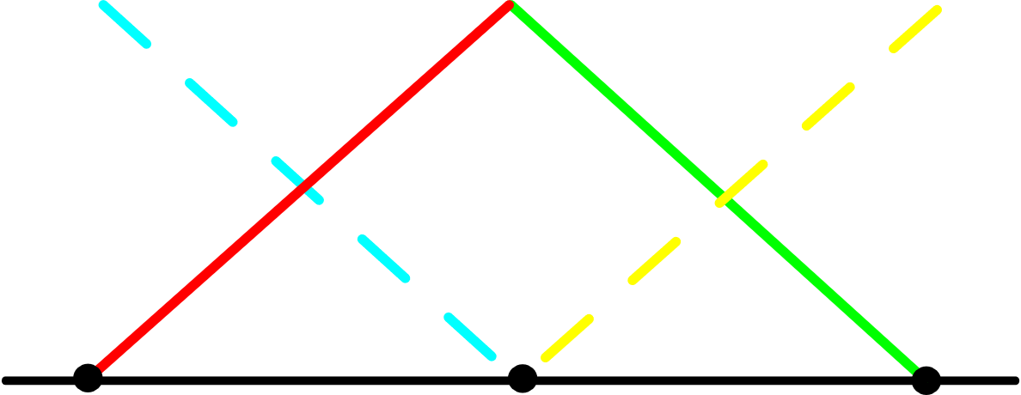
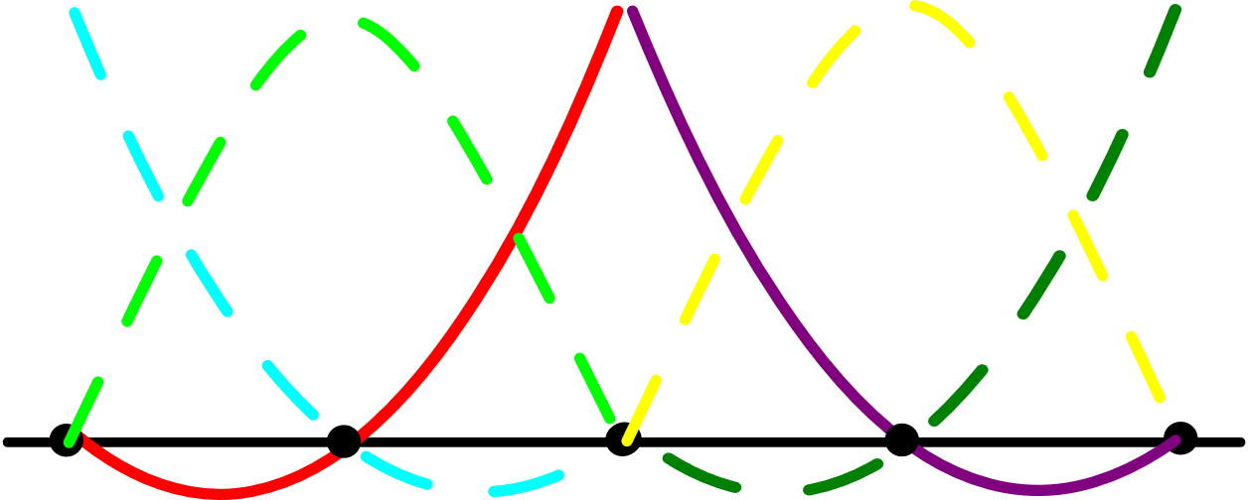
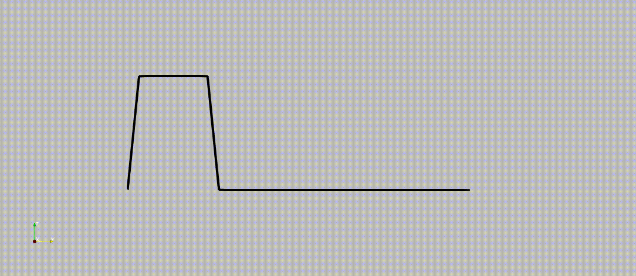
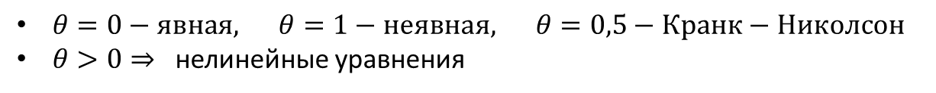
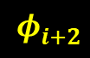
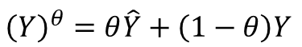
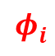
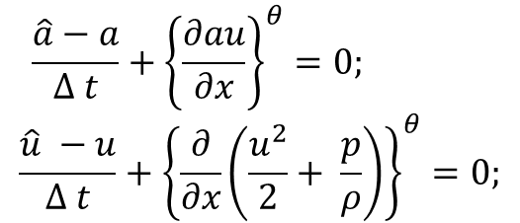
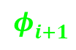
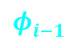
Метод численного решения
Аппроксимация по пространству – метод разрывных конечных элементов
$$φ_{i−1}^{ }$$
$$φ_{i}^{ }$$
$$φ_{i+1}^{ }$$
$$φ_{i+2}^{ }$$
Базисные функции задаются внутри одного конечного элемента
На стыках конечных элементов базисные функции имеют разрывы
Метод хорошо подходит для решения гиперболических уравнений
Определяющие матрицы имеют блочно-диагональную природу и легко обратимы
Размерность задачи больше при том же шаге дискретизации в сравнении с МКЭ
Аппроксимация по времени—двухслойная схема
$$\frac{\hat{a}−a}{∆ t}+{\left\{\frac{∂au}{∂x}\right\}}^{θ}=0;$$
$$\frac{\hat{u} −u}{∆ t}+{\left\{\frac{∂}{∂x}\left(\frac{u^{2}}{2}+ \frac{p}{ρ}\right)\right\}}^{θ}=0;$$
$${\left(Y\right)}^{θ}=θ\hat{Y}+\left(1−θ\right)Y$$
$θ=0−явная, θ=1−неявная, θ=0,5−Кранк−Николсон$
$θ>0⇒$ нелинейные уравнения

Slide 6
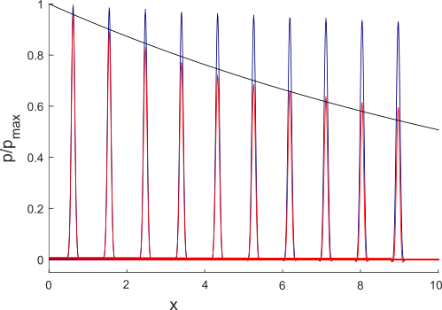
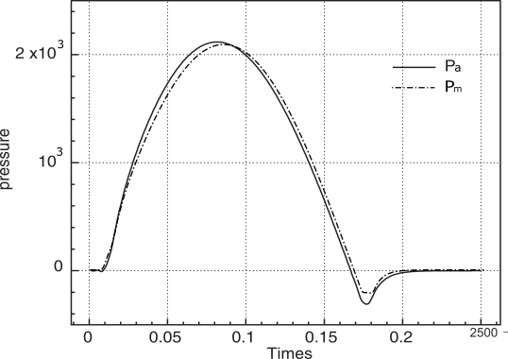
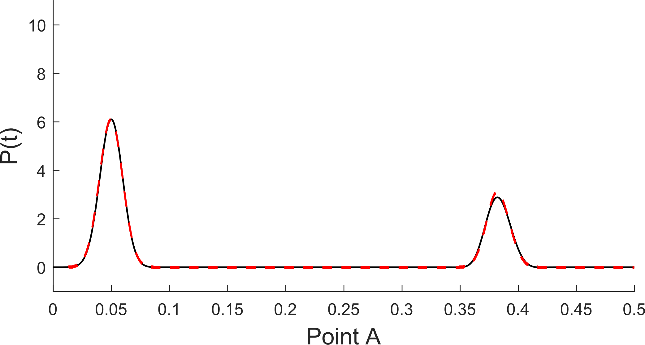
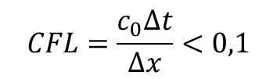
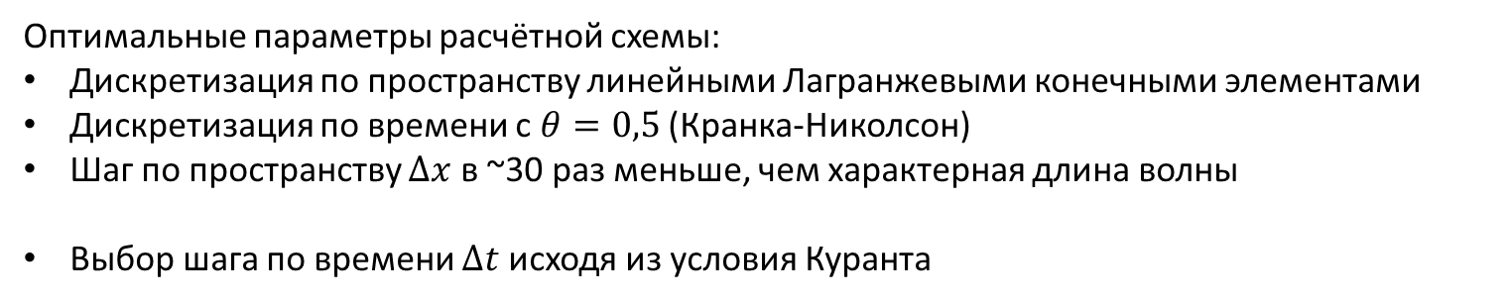
Верификация численного алгоритма
Задача о единичной волне в однородном канале[Boileau, 2015]
Задача о течении в одиночном сосуде с разрывными свойствами [Sherwin, 2003]
Задача о течении в сосуде с разветвлением [Xiu, 2007]
Оптимальные параметры расчётной схемы:
Дискретизация по пространству линейными Лагранжевыми конечными элементами
Дискретизация по времени с $θ=0,5$ (Кранка-Николсон)
Шаг по пространству $∆x$ в ~30 раз меньше, чем характерная длина волны
Выбор шага по времени $∆t$ исходя из условия Куранта
$$CFL=\frac{c_{0}∆t}{∆x}<0,1$$

Slide 7
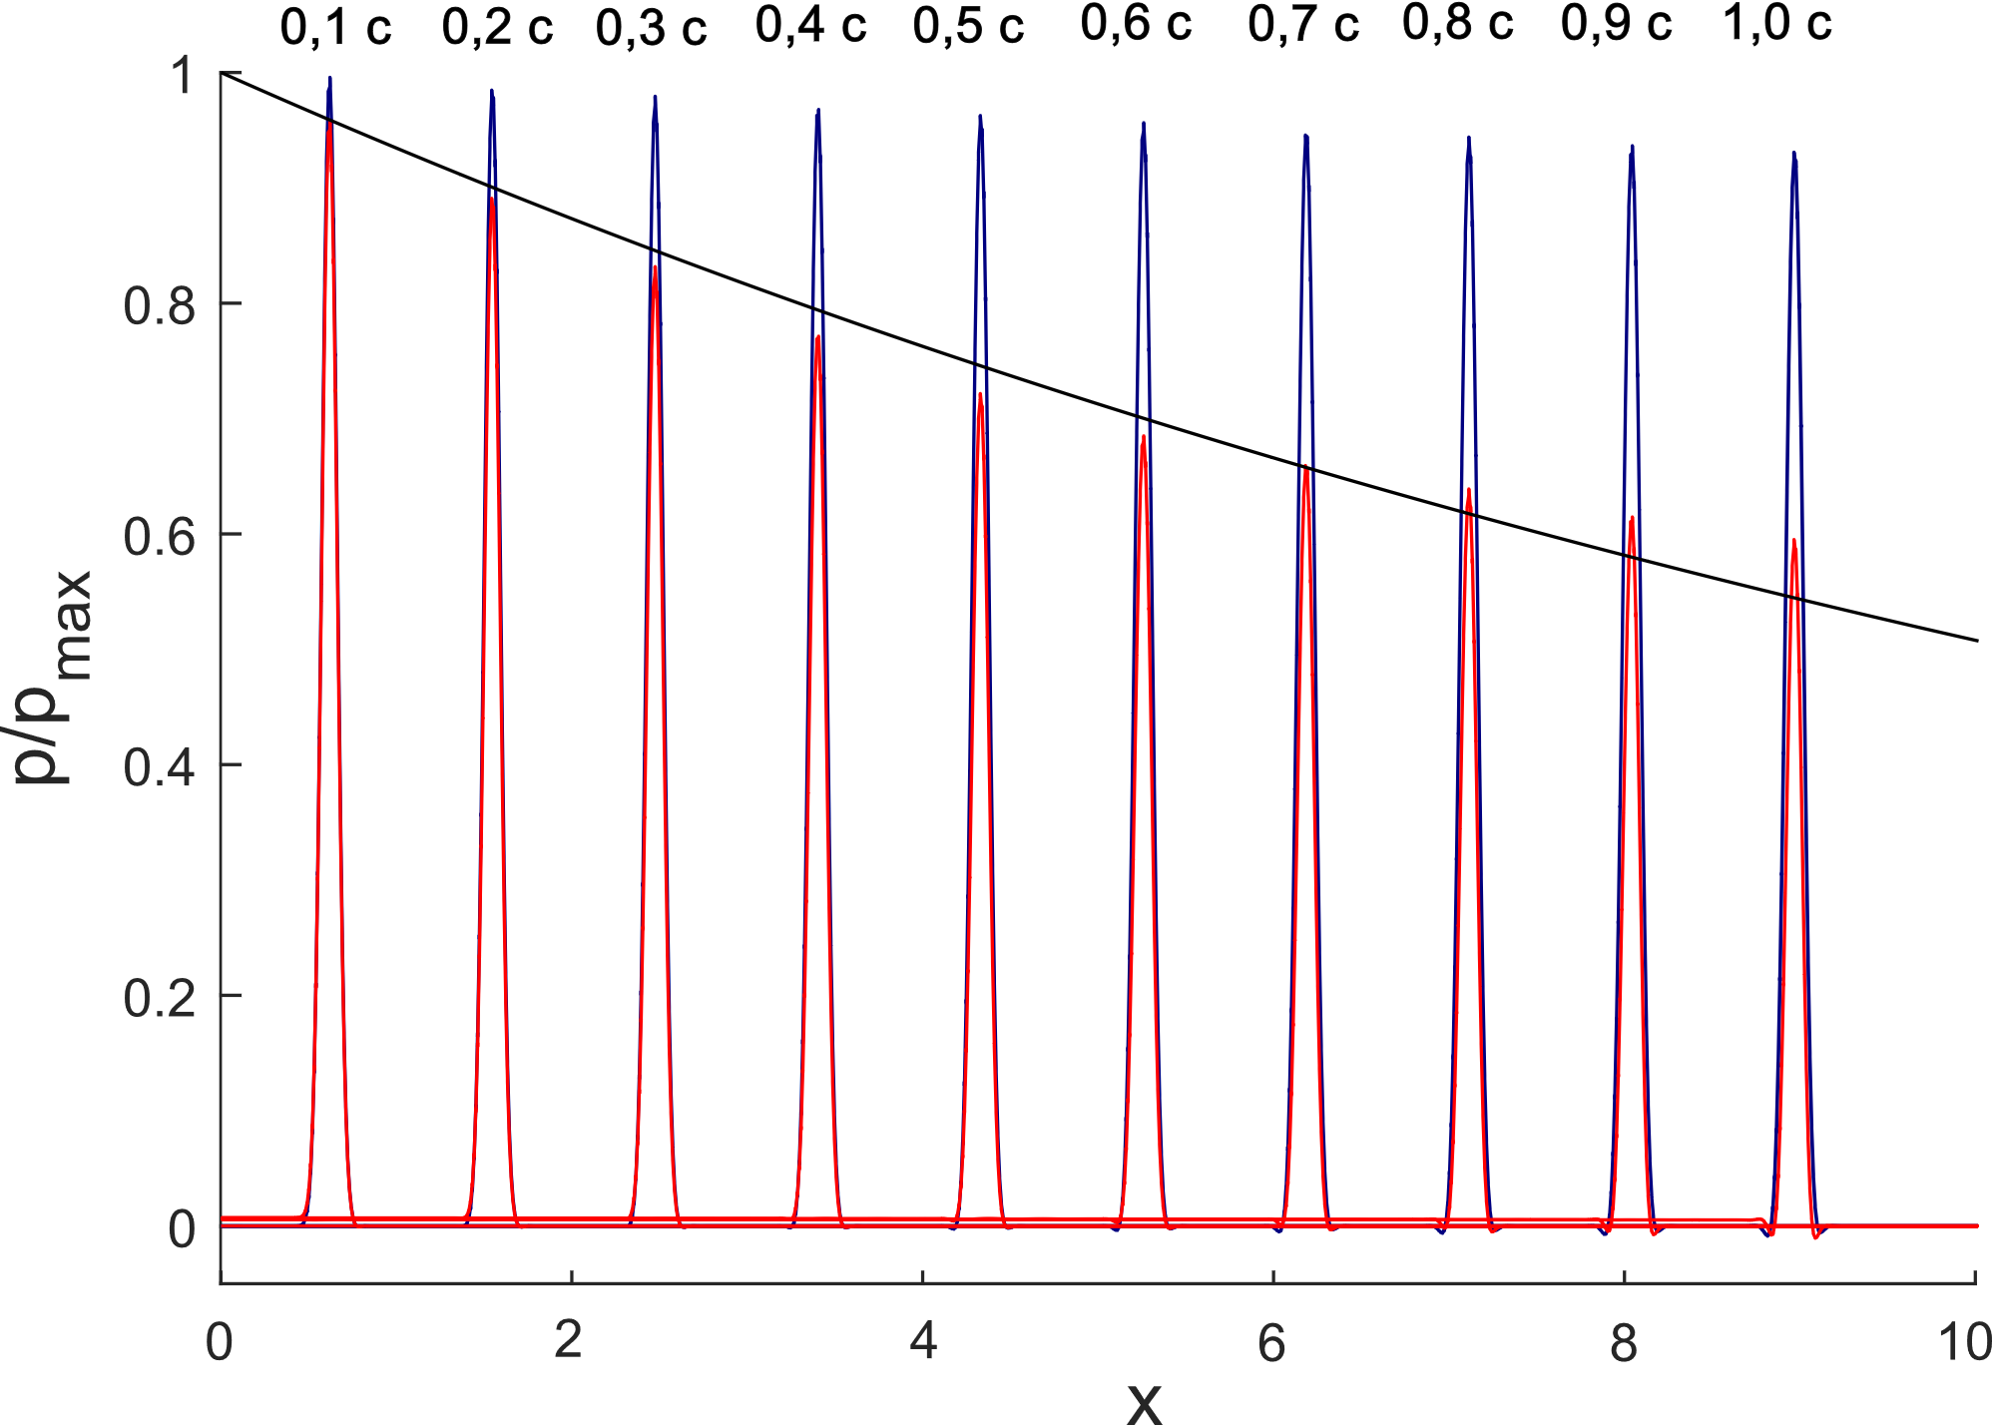
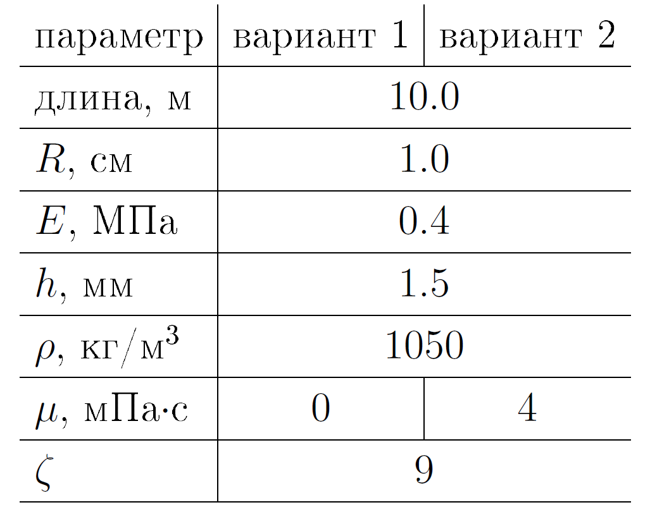
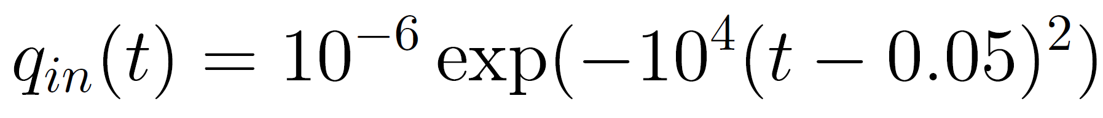
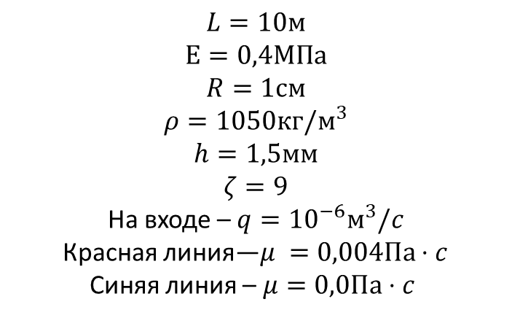
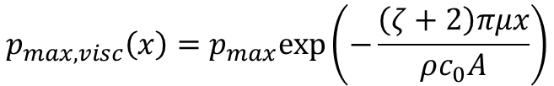
Распространение возмущения в однородном сосуде
$$L=10м$$
$$E=0,4МПа$$
$$R=1см$$
$$ρ=1050кг/м^{3}$$
$$h=1,5мм$$
$$ζ=9$$
На входе – $q={10}^{−6}м^{3}/c$
Красная линия—$μ =0,004Па⋅c$
Синяя линия – $μ=0,0Па⋅c$
$$p_{max,visc}\left(x\right)=p_{max}exp⁡\left(−\frac{\left(ζ+2\right)πμx}{ρc_{0}A}\right)$$

Slide 8
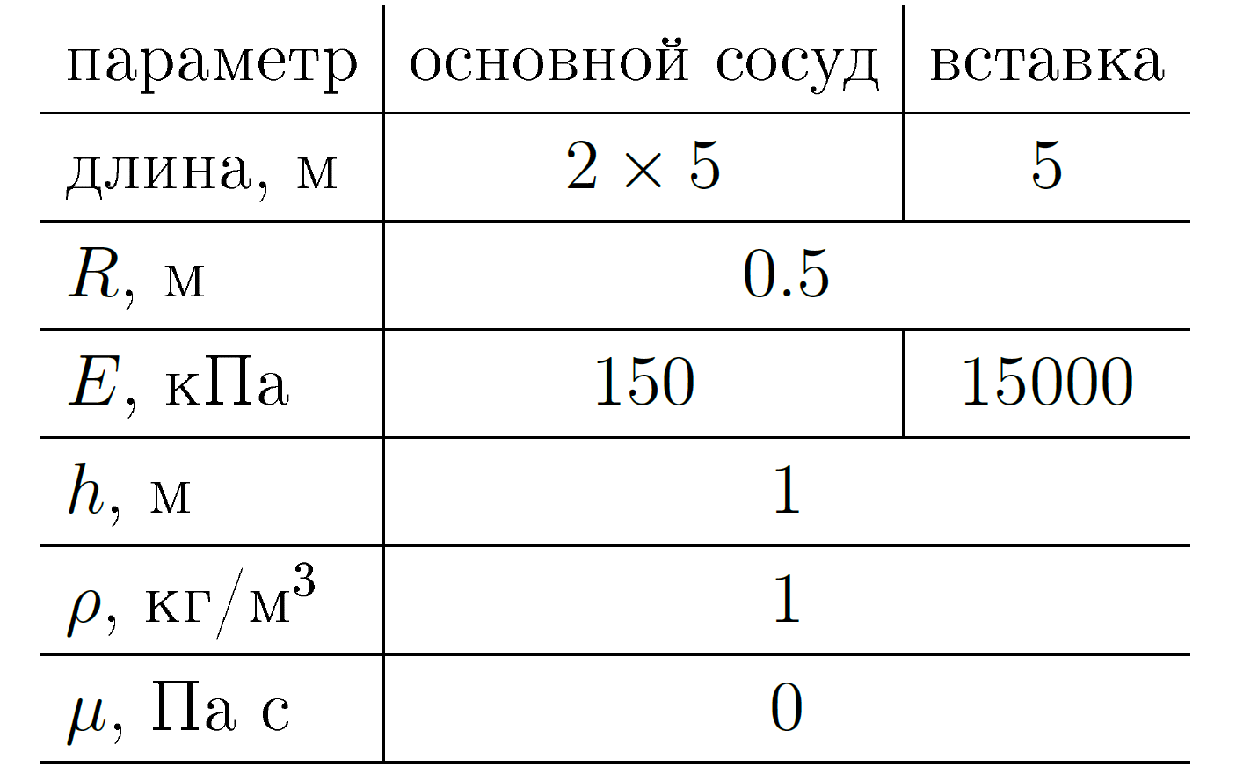
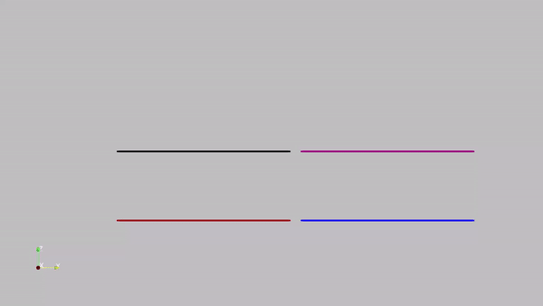
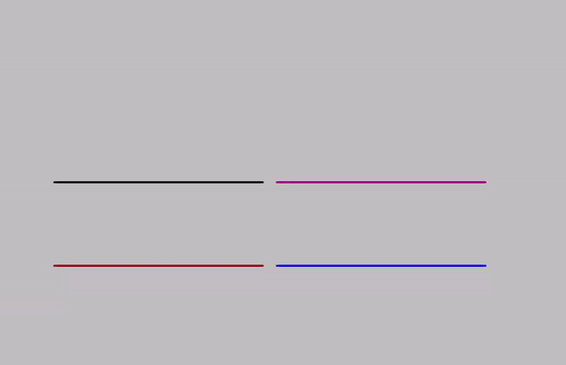
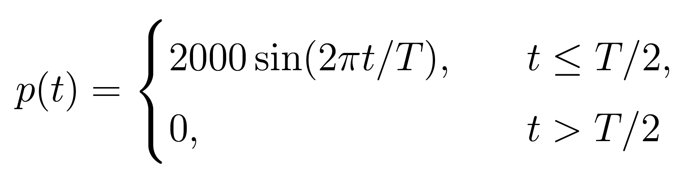
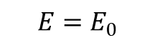
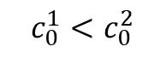
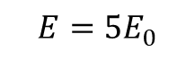
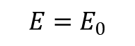
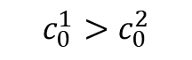
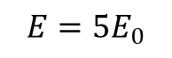
Распространение возмущения в неоднородном сосуде
7,5
7,5
$$c_{0}^{1}>c_{0}^{2}$$
$$c_{0}^{1}<c_{0}^{2}$$
$$E=5E_{0}$$
$$E=E_{0}$$
$$E=E_{0}$$
$$E=5E_{0}$$
— p —
— u —

Slide 9
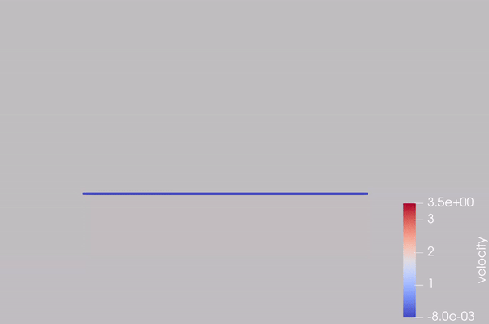
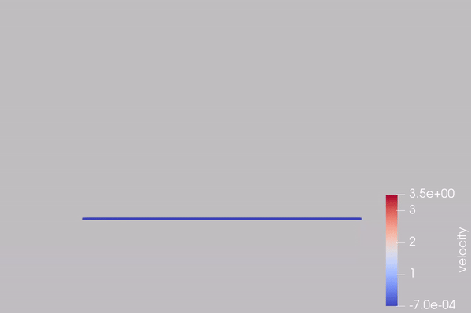
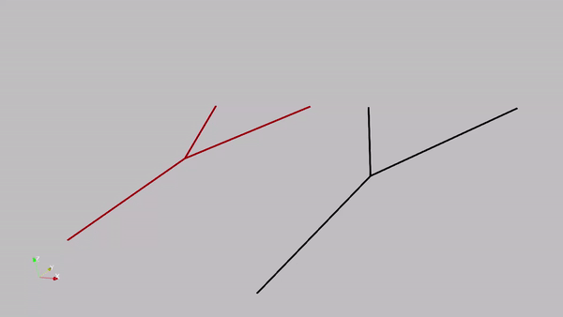
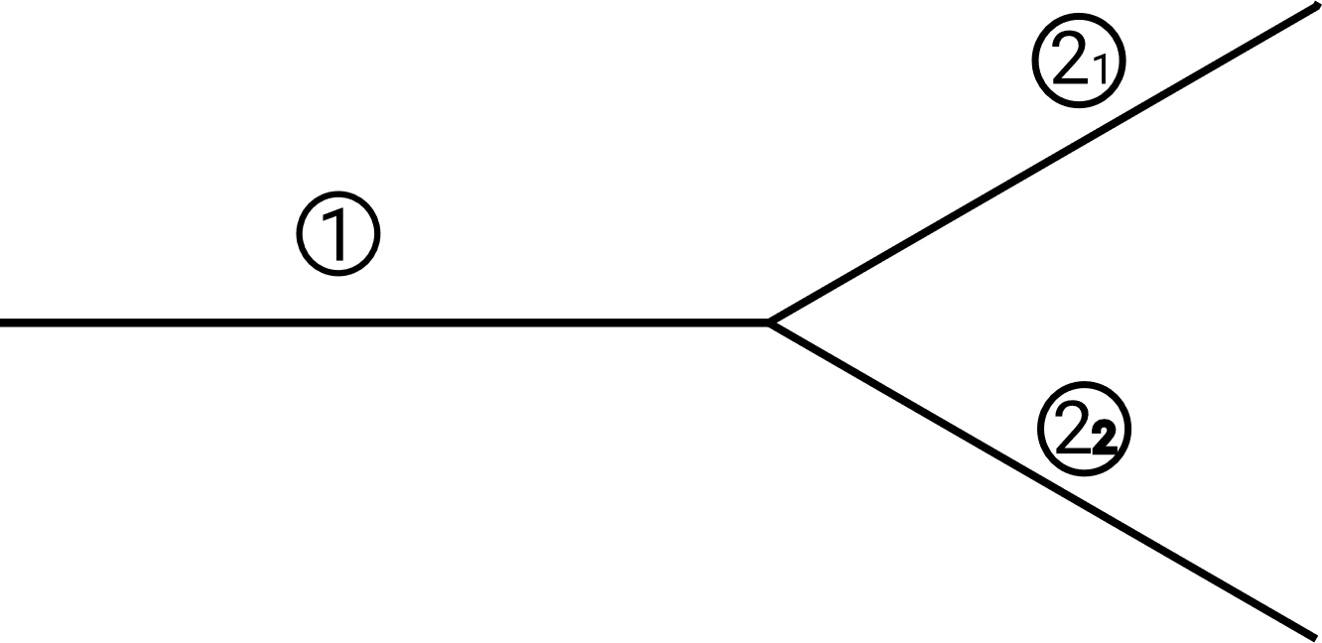
Отражение волны в сложных геометриях
Сосуд со вставкой
0,01
Разветвление сосуда
— u
— p

Slide 10
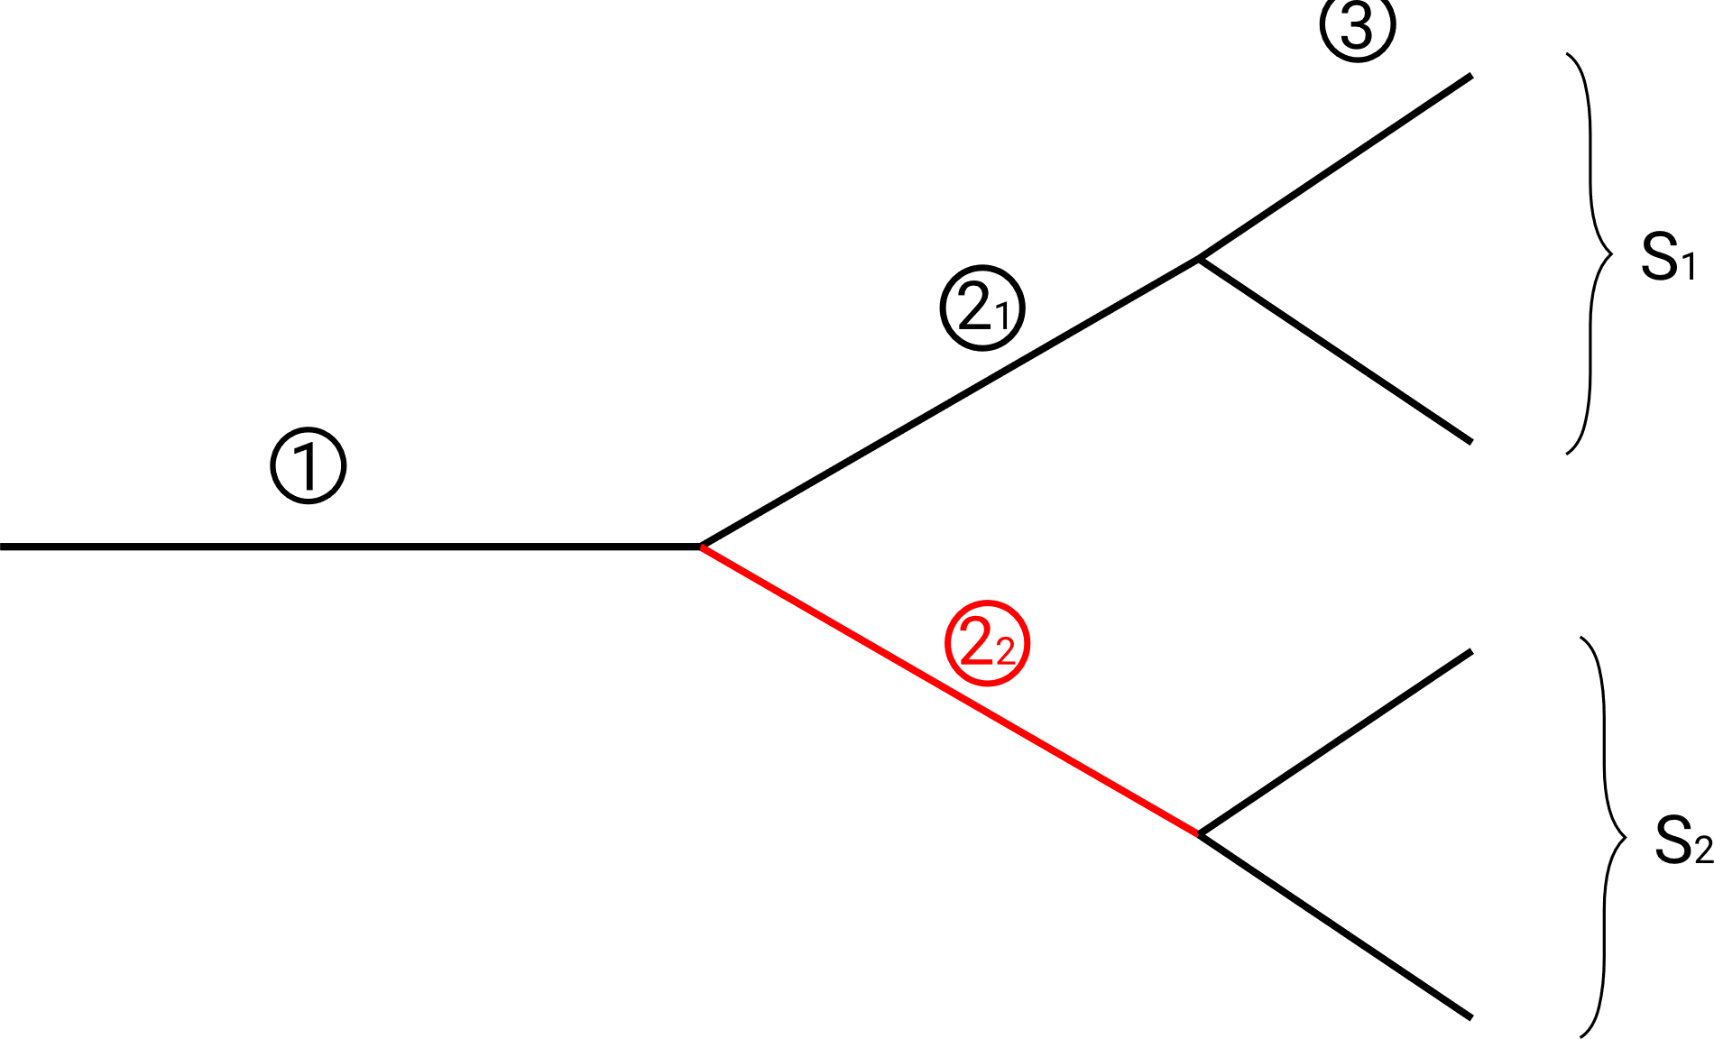
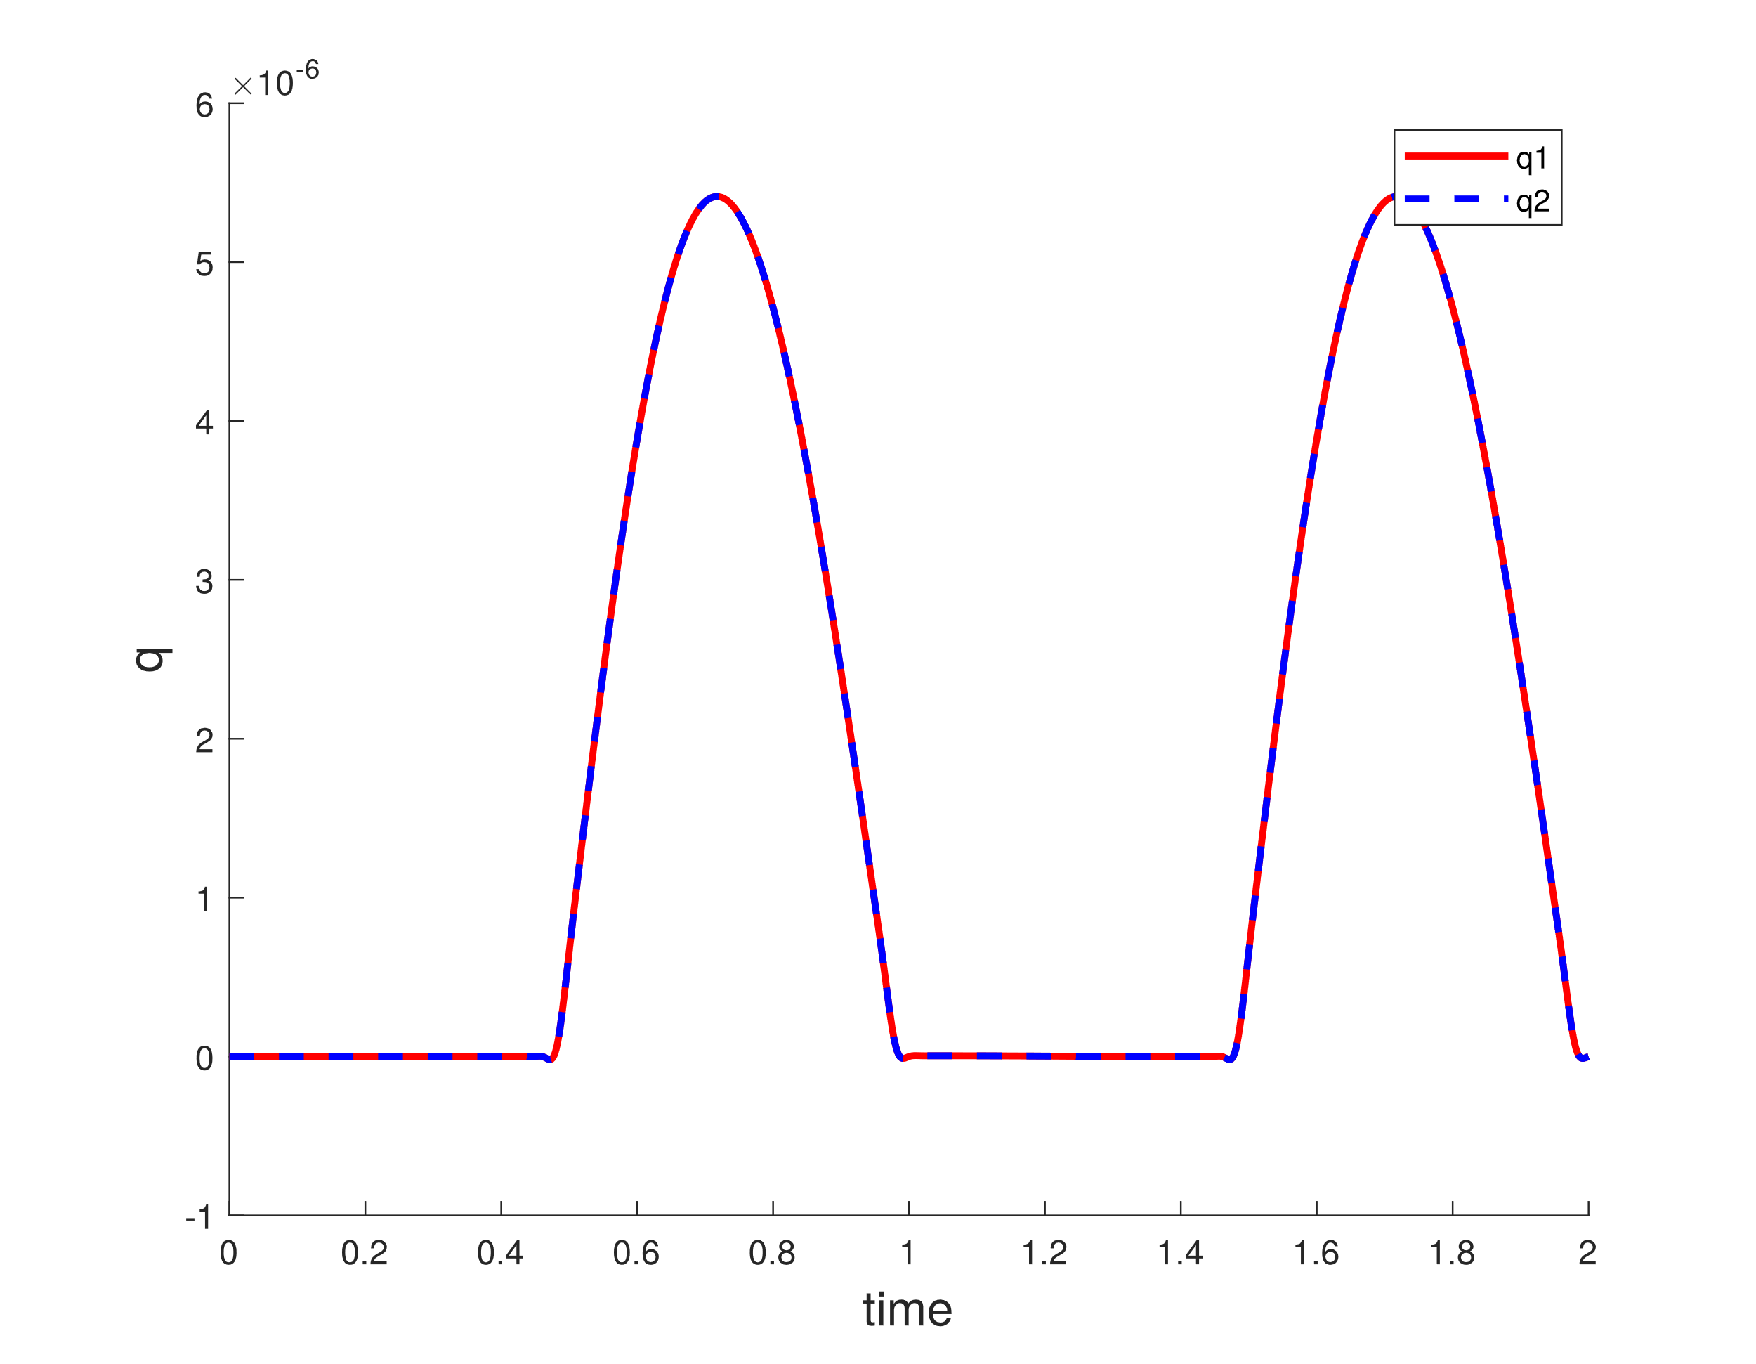
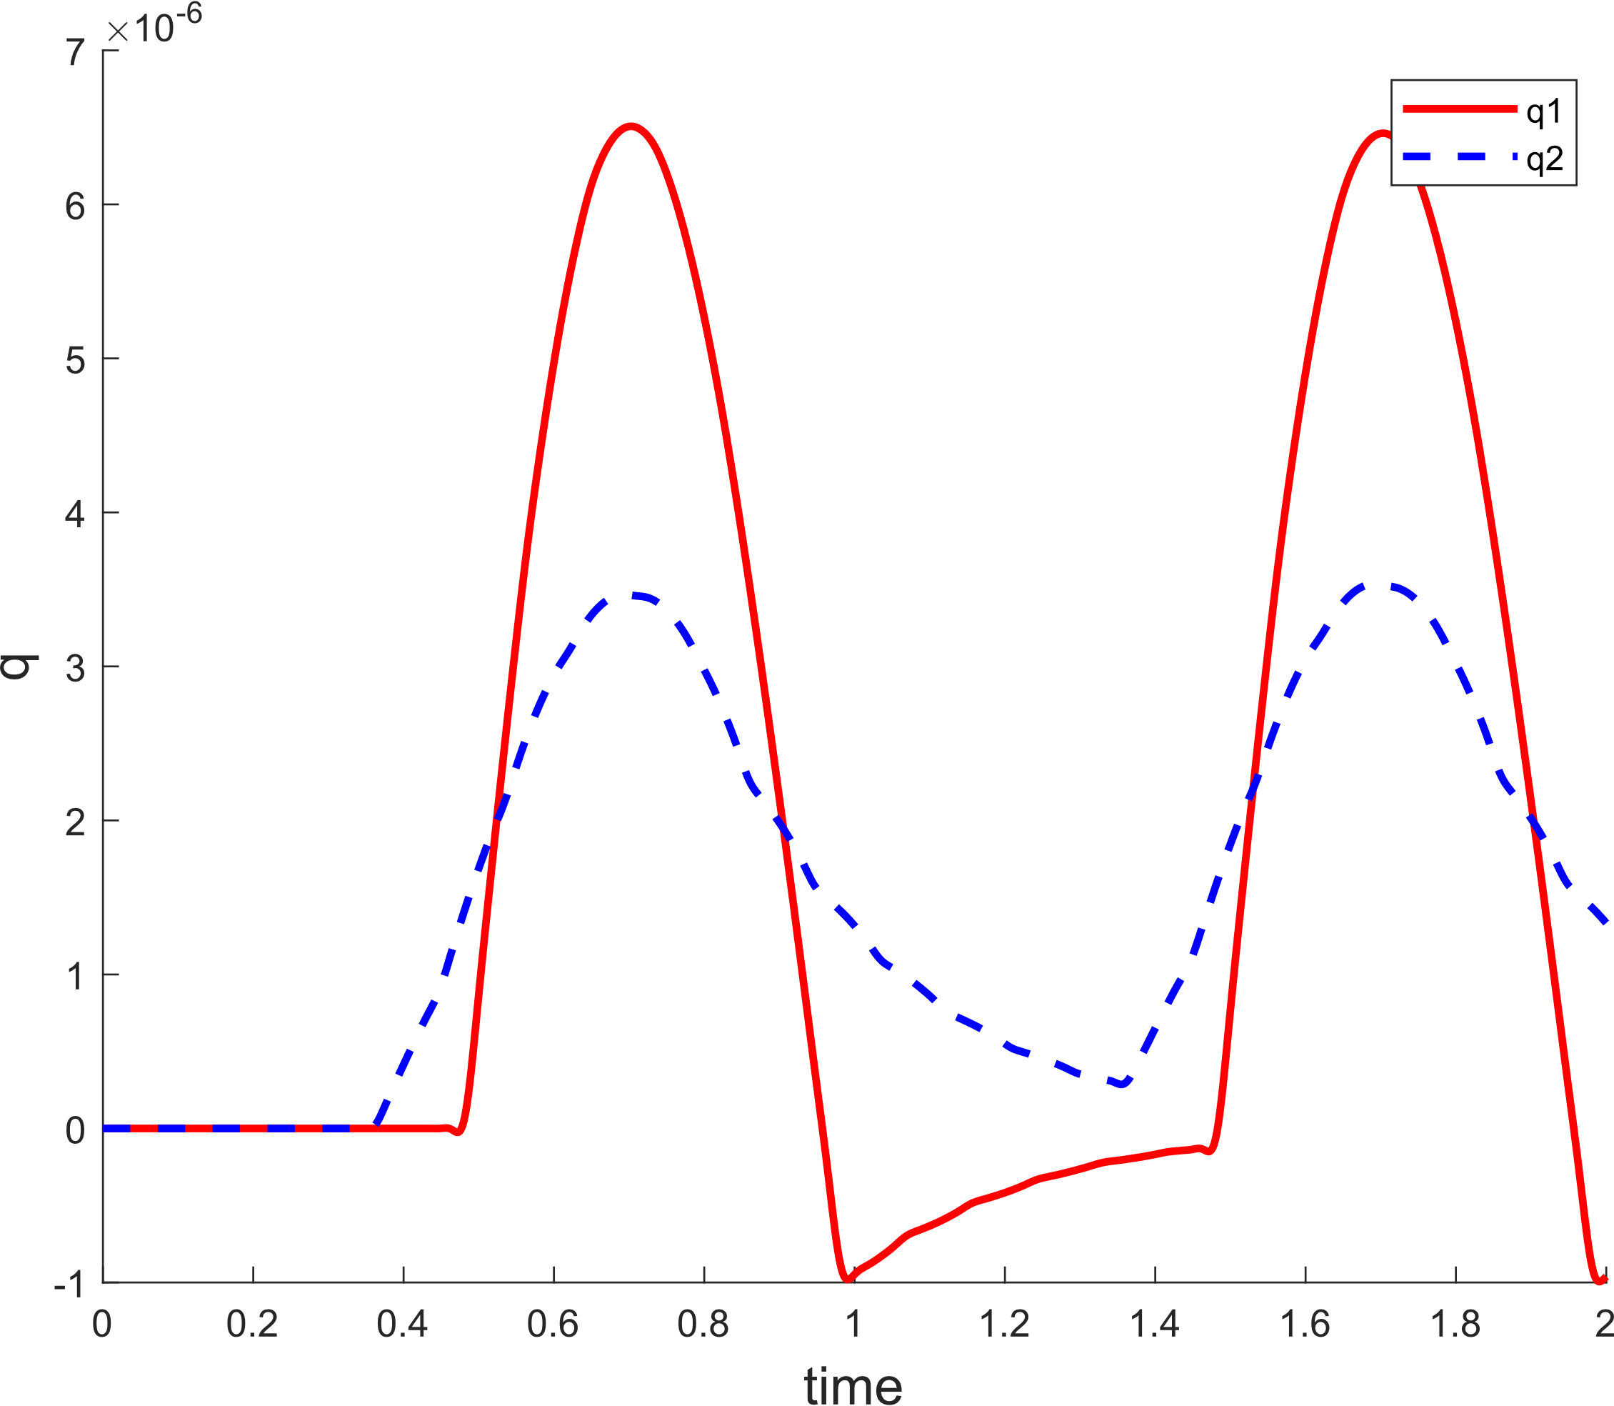





Течение в системе из семи сосудов
Без повреждений
С повреждениями
bpm=60
bpm=180

Slide 11


Slide 12
Выводы
Рассмотрена задача о течении крови в разветвлённой сети сосудов с упругими стенками
Использовалась упрощённая одномерная модель с неизвестными параметрами a, u
Разработан вычислительный алгоритм (DGFEM)
Расчётная программа верифицирована путём сравнения её результатов с известными аналитическими и численными решениями модельных задач
Подобраны оптимальные расчётные параметры
На модельном примере показаны механизмы влияния деградации эластичных свойств одного сосуда на интегральные характеристики течения в системе сосудов

